Slide 1
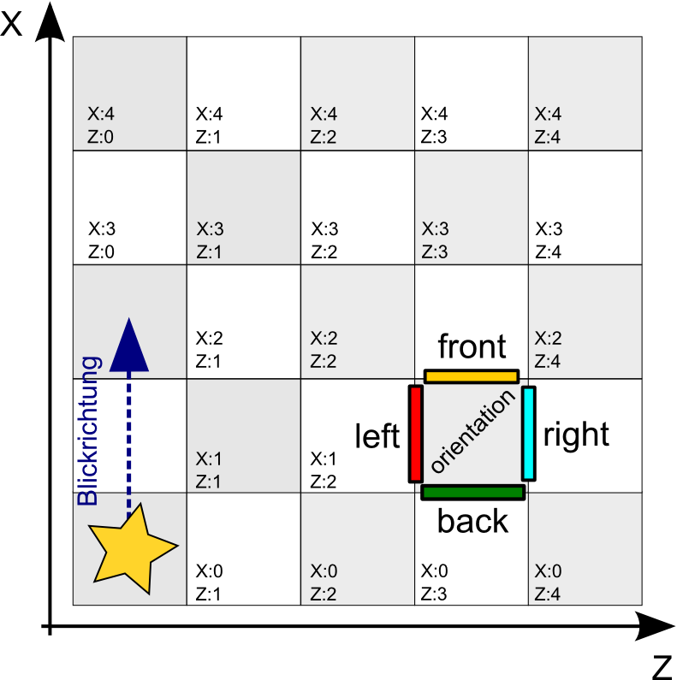
Koordinatensystem

Slide 2
Befehlsliste
// Erstelle eine Wand
const backWall = Wall.create ({
x: 2,
z: 3,
orientation: 'back'
})
// Erstelle eine Hecke
const hedge = Wall.create ({
x: 2,
z: 3,
orientation: 'right'
})
hedge.setTexture (WallTexture.HEDGE)
// Erstelle ein Portal
const portal = Wall.create ({
x: 5,
z: 2,
orientation: 'front'
})
portal.setTexture (WallTexture.PORTAL)
portal.portalTo ({
x: 10,
Z: 10
})
// Erstelle den Spieler
const player = Player.create ({
name: 'Bruce Wayne',
start: {
x: 0,
z: 0
}
})
// Erstelle einen Feuerball
const fireball = Item.createFireball({
x: 1,
z: 1,
displayName: 'fireball'
});
// Erstelle einen Würfel
const cube = Item.createCube({
x: 0,
z: 1,
displayName: 'cube'
});
// und mache dich doppelz so schnell beim einsammeln
cube.onCollect (function () {
player.speed = player.speed * 2
})
Notes:
Diese Folie bleibt während des Workshops am Beamer sichtbar.

Slide 3
Befehlsliste
// Erstelle das Labyrinth
const maze = Maze.create ({
length: 10,
width : 10
})
// füge deine Wände dem Labyrinth hinzu
maze.addWall (backWall)
maze.addWall (rightWall)
// füge deine Items zum sammeln hinzu
maze.addItem (fireball)
maze.addItem (cube)
// Setze den Spieler ins Labyrinth
maze.addPlayer (player)
// Lass das Rennen beginnen
maze.start ()
// Folgende Wand Texturen gibt es:
// normale Steinwand
WallTexture.STONE
// eine Hecke
WallTexture.HEDGE
// eine Steinwand mit Lampe
WallTexture.LAMP
// ein Tor zu unbekannten Gebieten
WallTexture.GATE
Notes:
Diese Folie bleibt während des Workshops am Beamer sichtbar.

